Slide 1
SÉANCE A1 · MODULE 2
La tache au plafond
Un matin de novembre, l'eau tombe du plafond d'une chambre. Ce qui se passe dans les six premières heures décide de tout le reste.
75 minutes · Un dégât d'eau
Notes:
Première séance du module. Demander d'abord qui, dans le groupe, a déjà eu de l'eau chez lui — un dégât, une infiltration, un dégel de tuyau. Presque toujours, deux ou trois mains se lèvent, et l'une des histoires servira de fil toute la semaine.

Slide 2
OBJECTIFS DE LA SÉANCE
À la fin, je serai capable de…
1
reconnaître les signes d'un dégât d'eau ;
2
nommer ce qu'on voit : un cerne, un plancher qui gondole ;
3
connaître les quatre gestes des premières heures ;
4
savoir pourquoi on ne jette rien avant le constat.
A1 · Un dégât d'eau
2
Notes:
Lire les objectifs à voix haute. Y revenir au billet de sortie.

Slide 3
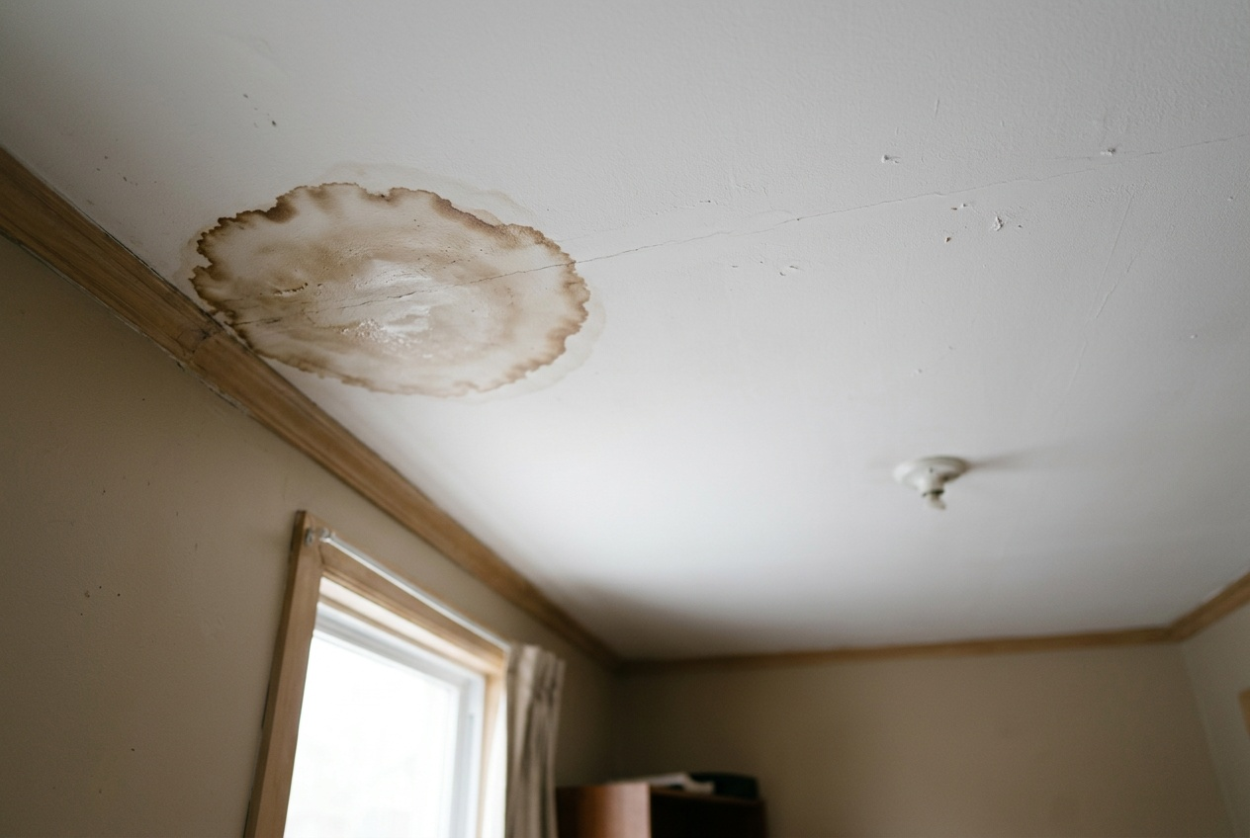
OBSERVATION
Vous vous levez et vous voyez ça au plafond de votre chambre. Que faites-vous, dans quel ordre ?
Vous appelez qui, en premier ?
Vous attendez de voir si ça s'arrête ?
Vous essuyez tout de suite ?
Vous prenez une photo ?
A1 · Un dégât d'eau
3
Notes:
La réponse la plus fréquente est « j'essuie et je regarde si ça continue ». C'est le réflexe qui coûte le plus cher : ce qui est nettoyé ne se prouve plus. Ne pas corriger tout de suite — le dialogue le fera.

Slide 4
DIALOGUE · 1 DE 3
Est-ce que tu as eu de l'eau chez toi ?
Écoutez d'abord, diapositive masquée.
MARIAMA
Kim ! Attends une minute avant de descendre. Est-ce que tu as eu de l'eau chez toi cette nuit ?
KIM
De l'eau ? Non… Pourquoi ? Qu'est-ce qui se passe ?
MARIAMA
Viens voir. Regarde le plafond de ma chambre, dans le coin, au-dessus du lit.
KIM
Oh là là. C'est une grosse tache brune. Et le tour est plus foncé, on dirait un cerne.
A1 · Un dégât d'eau
4
Notes:
Faire remarquer que Mariama commence par le voisin du dessus, et non par le propriétaire. C'est le bon ordre : on cherche d'où ça vient avant d'appeler.

Slide 5
DIALOGUE · 2 DE 3
D'où ça vient
MARIAMA
Ça coulait encore à six heures ce matin. J'ai mis une chaudière par terre, et elle est déjà à moitié pleine.
KIM
Le coin de ta chambre, c'est juste en dessous de ma salle de bain. Attends… mon chauffe-eau est dans le garde-robe, là.
MARIAMA
Est-ce que tu peux aller voir tout de suite ? Moi, je commence à sept heures et demie.
KIM
J'y monte. Si c'est le chauffe-eau qui a lâché, ça expliquerait tout : il a quinze ans, ce réservoir-là.
A1 · Un dégât d'eau
5
Notes:
« Juste en dessous de ma salle de bain » : l'eau descend, toujours. Faire dessiner au tableau les trois étages de l'immeuble — c'est le schéma qui revient tout le module.

Slide 6
DIALOGUE · 3 DE 3
Ne jette rien
MARIAMA
Et le plancher de ma chambre a commencé à gondoler. Les lattes se soulèvent près du mur.
KIM
Prends des photos. Tout de suite, avant que ça sèche, et avec la date.
MARIAMA
Il y a aussi ma boîte de papiers qui était par terre, en dessous. Elle est trempée.
KIM
Prends-la en photo aussi, et ne jette rien. Rien du tout, même ce qui est fini. C'est ta preuve.
A1 · Un dégât d'eau
6
Notes:
Les deux dernières répliques sont le cœur de la séance. Les écrire au tableau et les y laisser jusqu'à la fin du bloc A.

Slide 7
NE RIEN JETER AVANT LE CONSTAT
Un bien jeté est un bien qui n'a jamais existé.
C'est la première cause de refus d'une réclamation. Un matelas trempé, une boîte de papiers, un tapis : on les sort de la pièce, on ne les met pas au chemin. La photo datée du matin même vaut plus que toutes les explications données trois semaines plus tard.
A1 · Un dégât d'eau
7
Notes:
Diapositive à photographier. Si les élèves ne retiennent qu'une chose de la séance, c'est celle-là.

Slide 8
LES QUATRE GESTES DES PREMIÈRES HEURES
Dans cet ordre
Photographier
Recueillir l'eau
Avant que ça sèche, avant de tasser quoi que ce soit. Avec la date.
Une chaudière, une serviette. Limiter les dommages est votre part.
Ne rien jeter
Avertir sans attendre
Même ce qui est manifestement fini. On le sort de la pièce, c'est tout.
Le propriétaire d'abord, l'assureur ensuite. Pas à midi : tout de suite.
A1 · Un dégât d'eau
8
Notes:
Faire dire, pour chacun, ce qui se perd si on ne le fait pas. C'est plus efficace que de répéter la consigne.

Slide 9
CE QU'ON VOIT, ET LE MOT QUI VA AVEC
Chaque surface a son verbe
LA SURFACE
CE QU'ELLE FAIT
le plafond
il coule, puis il cerne
la peinture
elle cloque, puis elle se décolle
le plancher de bois
il gonfle, puis il gondole
le mur
il s'assombrit, puis il moisit
Ce sont les verbes qu'attendent le propriétaire et l'assureur.
A1 · Un dégât d'eau
9
Notes:
Faire mimer : « cloquer », « gondoler ». Le geste fixe le mot mieux que la définition.

Slide 10
NETTOYER AVANT DE FAIRE CONSTATER
Le piège le plus fréquent
ON ENTEND SOUVENT
IL FAUT DIRE PLUTÔT
J'ai tout essuyé, c'était sale.
J'ai tout photographié, puis j'ai essuyé.
Personne ne demande de vivre dans l'eau. Mais entre le seau et la serpillière, il y a la photo — et elle prend dix secondes. Une pièce remise en état avant le passage de l'assureur est une pièce qu'on ne peut plus indemniser.
A1 · Un dégât d'eau
10
Notes:
C'est le piège le plus coûteux du module, et le plus naturel : on range parce qu'on a été élevé à ranger.

Slide 11
PRATIQUE · EXERCICE PR1
Vrai ou Faux — La tache au plafond
Écoutez de nouveau le dialogue, puis répondez.
1
L'eau coulait encore à six heures du matin.
2
La tache au plafond est petite et grise.
3
La chambre de Mariama est sous la salle de bain de Kim.
4
Kim conseille de jeter tout de suite ce qui est trempé.
5
Kim trouve qu'on peut attendre midi pour appeler.
A1 · Un dégât d'eau
11
Notes:
Cinq des sept énoncés du module. Les deux autres se font dans l'activité interactive.

Slide 12
CORRECTION
Vrai ou Faux — La tache au plafond
Correction — on lit la réponse, on ne commente pas l'erreur.
1
L'eau coulait encore à six heures du matin. » VRAI
2
La tache au plafond est petite et grise. » FAUX
3
La chambre de Mariama est sous la salle de bain de Kim. » VRAI
4
Kim conseille de jeter tout de suite ce qui est trempé. » FAUX
5
Kim trouve qu'on peut attendre midi pour appeler. » FAUX
A1 · Un dégât d'eau
12
Notes:
Corriger en groupe. Donner la bonne réponse, sans revenir sur qui s'est trompé.

Slide 13
BILLET DE SORTIE
Écrivez une phrase : qu'est-ce que vous feriez en premier ?
« Je prendrais une photo avec la date. »
« J'irais voir le voisin du dessus. »
A1 · Un dégât d'eau
A1 · Un dégât d'eau
13
Notes:
Deux minutes. Les ramasser : elles disent qui a compris que la preuve vient avant le ménage.

